Slide 1
«Волшебница вода»

Slide 2
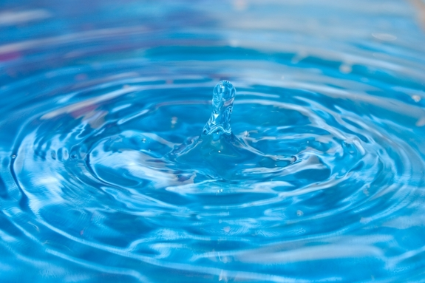
К низу летит капельками а кверху невидимкою

Slide 3
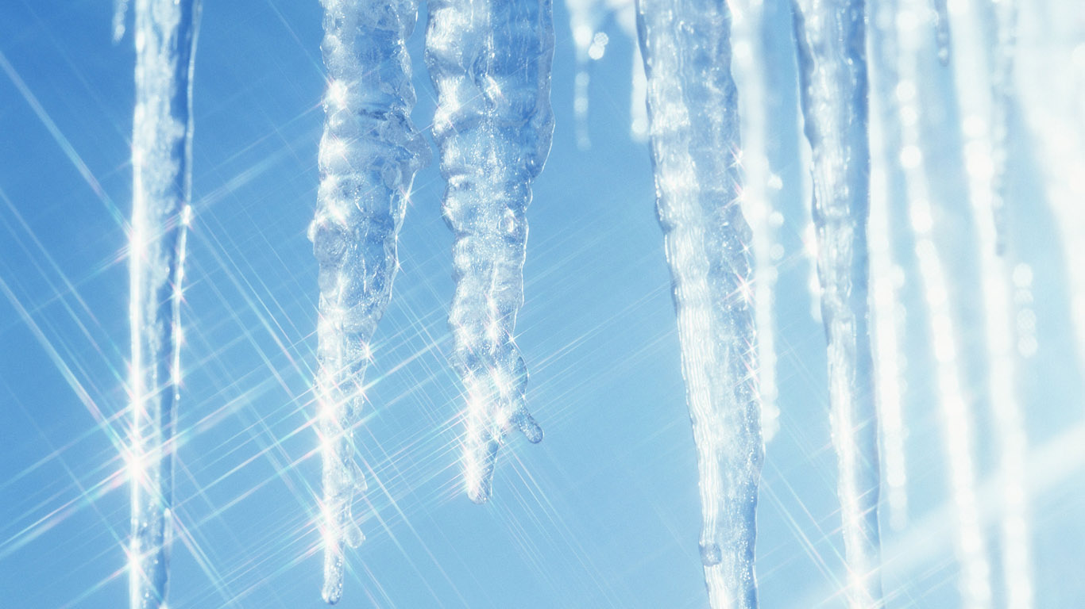
Растёт она вниз головою,
Не летом растёт, а зимою.
Но солнце её припечёт —
Заплачет она и умрёт.
…

Slide 4
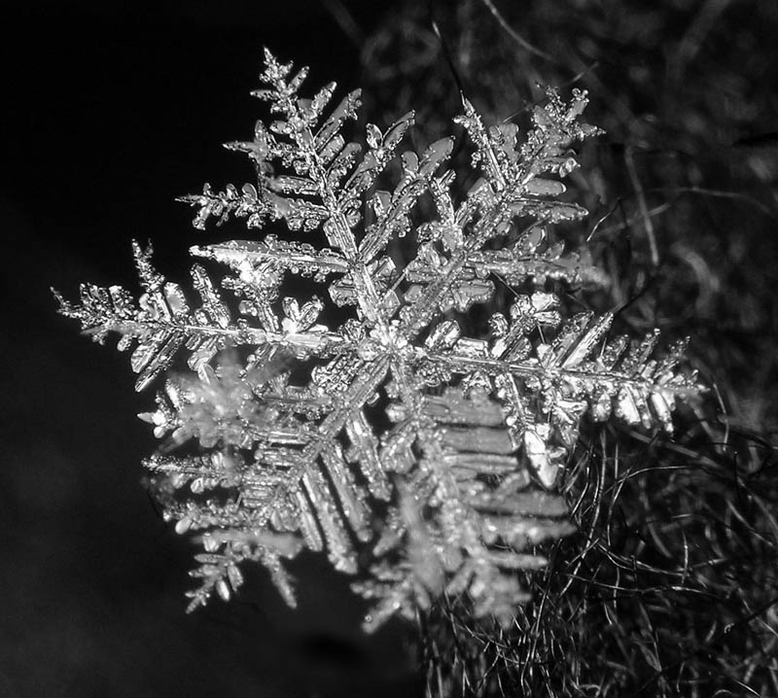
Что за звездочки сквозные на пальто и на платке, Все сквозные, вырезные, а возьмешь — вода в руке?

Slide 5
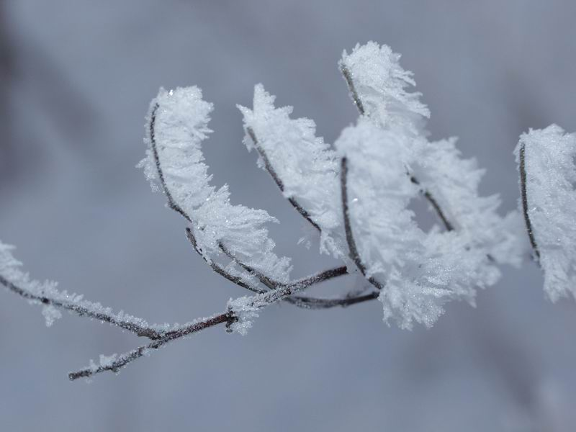
Серебристой бахромой
На ветвях висит зимой. А весною на весу Превращается в росу.

Slide 6
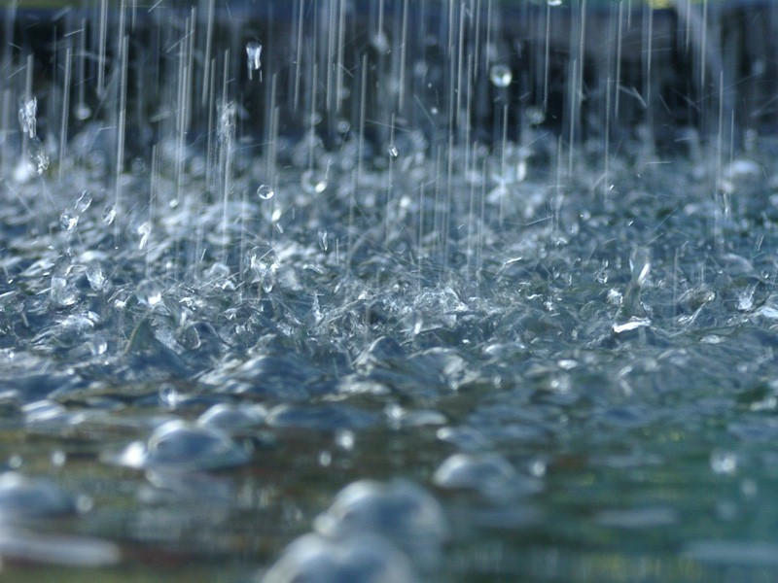
Если плачу – не беда, Вместо слёз течёт вода. Я такой плакучий Из-за серой тучи

Slide 7
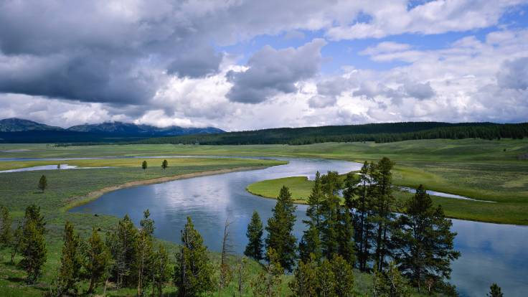

Slide 8
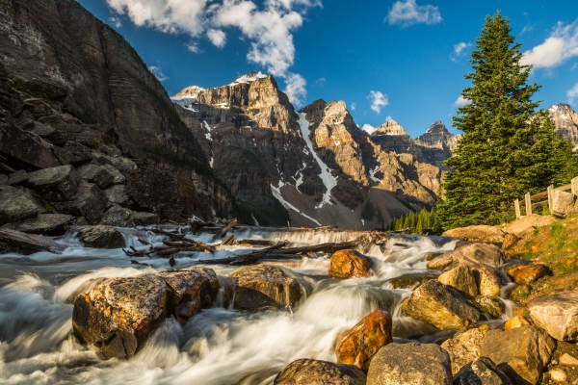

Slide 9
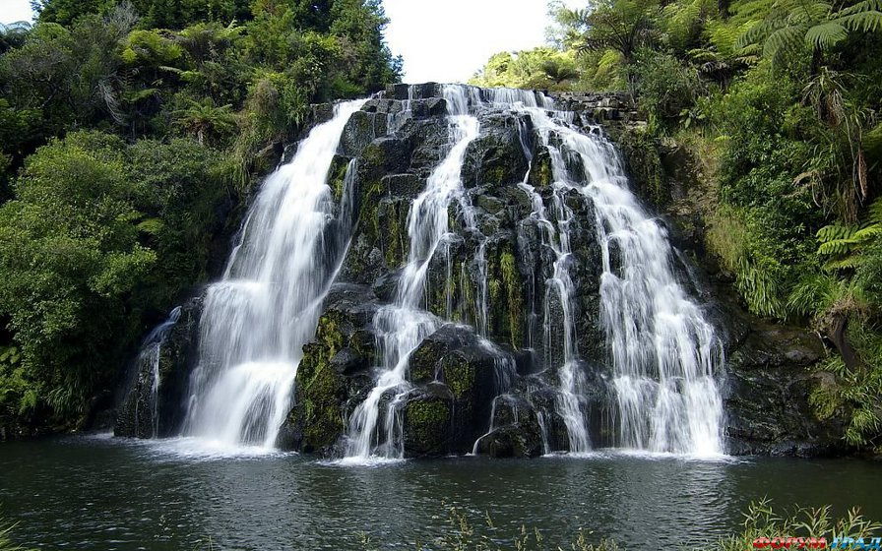

Slide 10
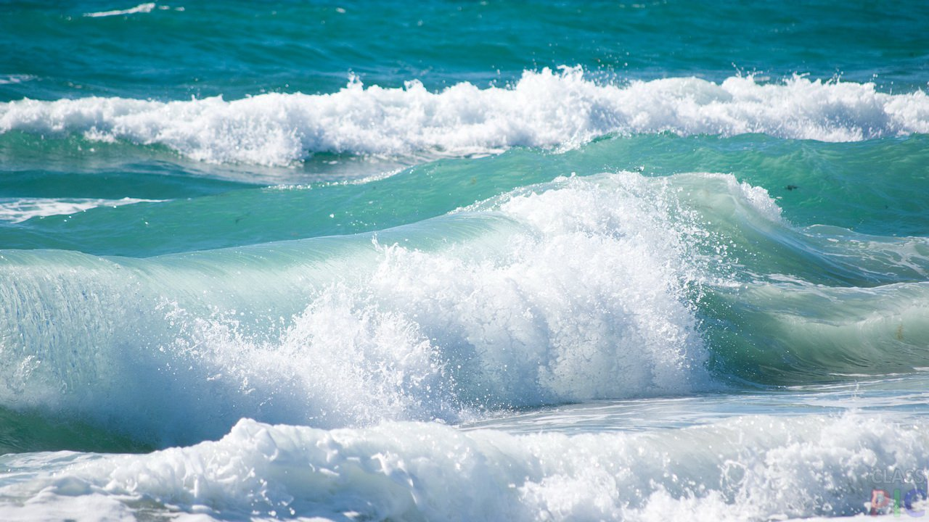

Slide 11
